Slide 1

金蝶KIS专业版常见问题
张一君

Slide 2
目 录
系统环境
基础设置
业务系统
财务系统
其他

Slide 3
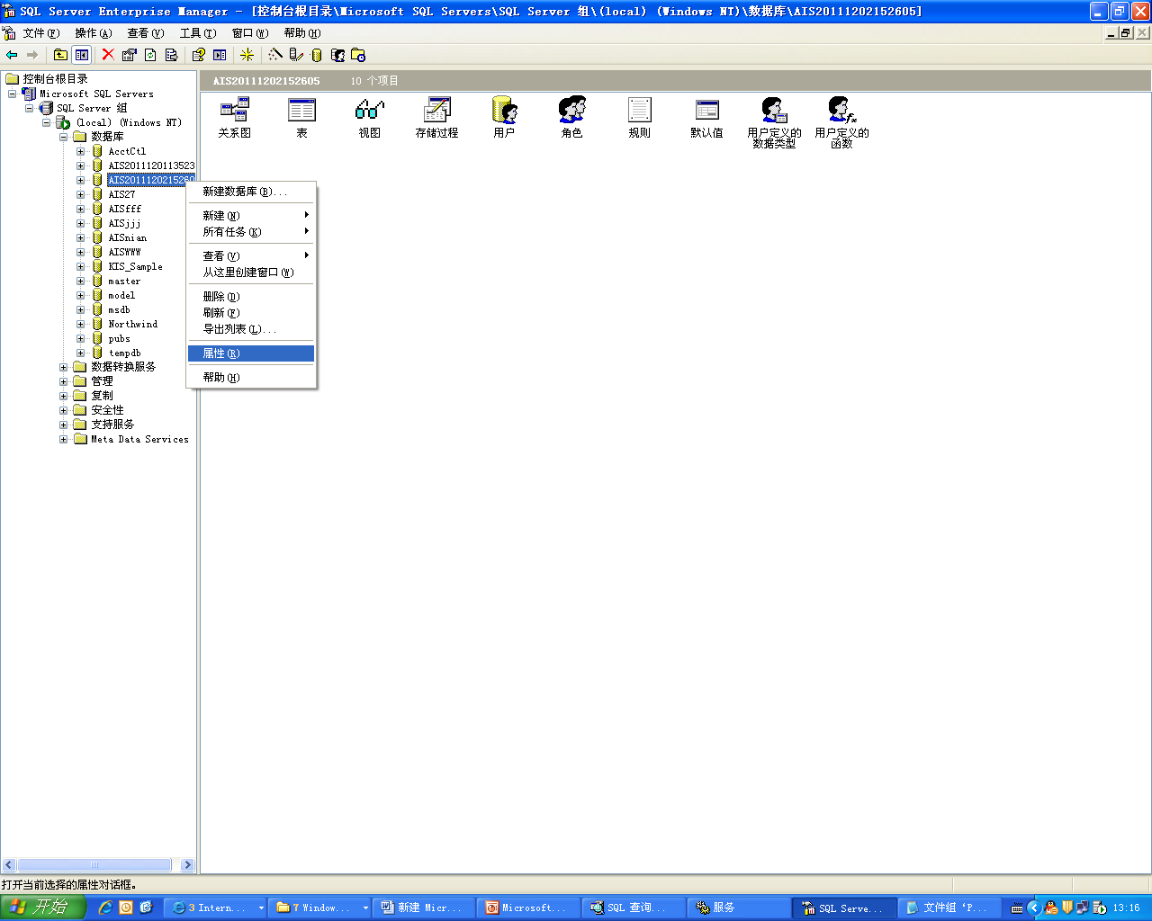
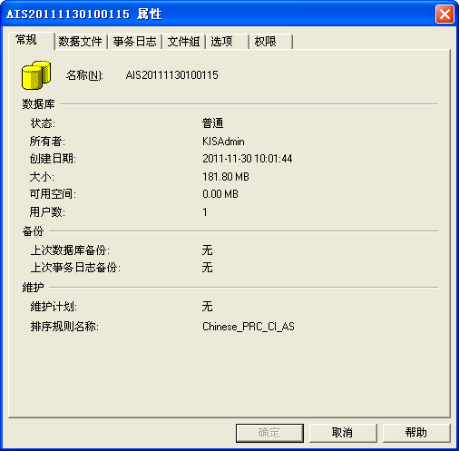
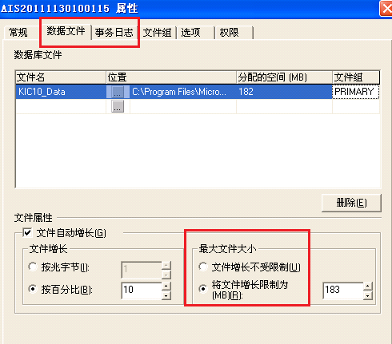
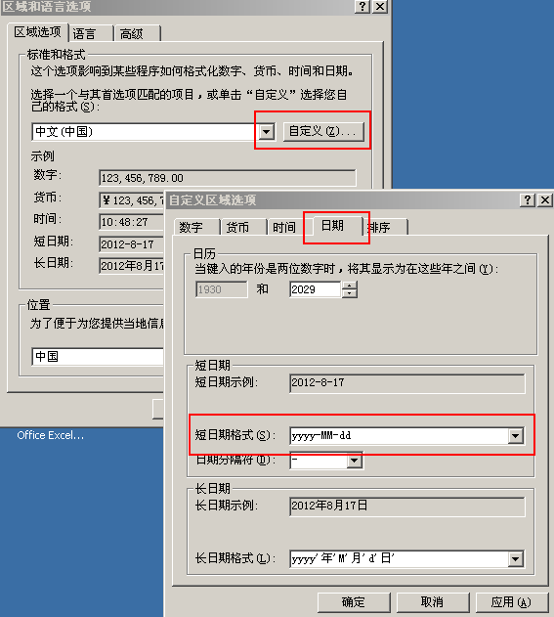
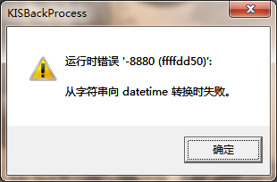
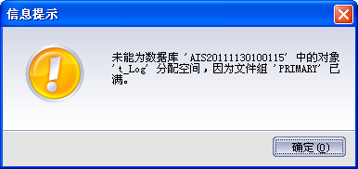

一、系统环境
问题1：登录账套提示“从字符串向datetime转换时失败”
修改【区域和语言】-【更改日期、时间或数字格式】-【格式】页签下的短日期格式改为yyyy/mm/dd
问题2：登录账套提示“文件组‘PRIMARY’已满”
【账套管理】→【账套收缩】收缩日志空间
设置数据库的数据文件和事物日志日志文件为自动增长，大小不限 （客户的问题部分是因为使用了MSDE数据库只支持数据库容量2G，并发用户不超5个）
清理数据文件所在硬盘空间
检查硬盘是否为NTFS格式（FAT32格式只支持单文件最大容量4G）

Slide 4
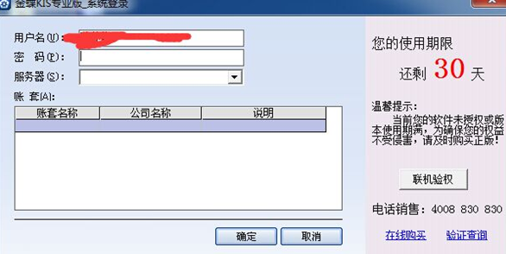
一、系统环境
问题3：登录账套提示“使用期限还剩XX天”
原因：应用平台版本不是最新版本
清除应用平台后，手工安装最新平台程序
金蝶应用平台清理工具及最新应用平台程序http://club.kisdee.com/forum.php?mod=viewthread&tid=426869&extra=page%3D1

Slide 5
一、系统环境
问题4：登录账套提示”列名FPlatver无效“
原因：应用平台版本不是最新版本
清除应用平台后，手工安装最新平台程序
金蝶应用平台清理工具及最新应用平台程序http://club.kisdee.com/forum.php?mod=viewthread&tid=426869&extra=page%3D1

Slide 6
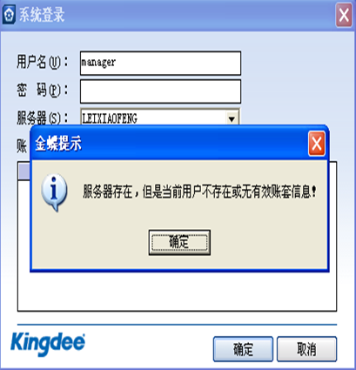
一、系统环境
问题5：登陆账套时提示"服务器存在，当前用户不存在"
打开企业管理器，在数据库Acctctl中的表t_acctalluser添加用户信息
【FUserName】中录入账套中的用户名，【FUserAllCount】中录入此用户控制的账套数量

Slide 7
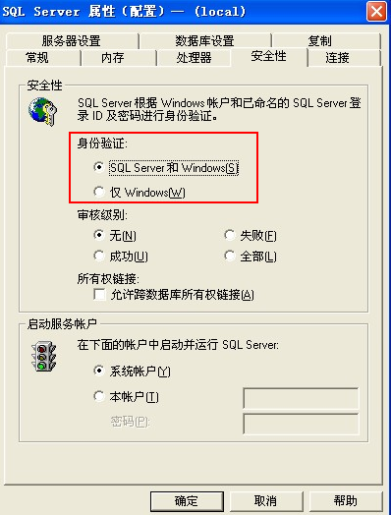
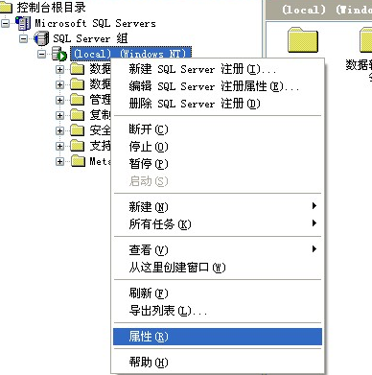
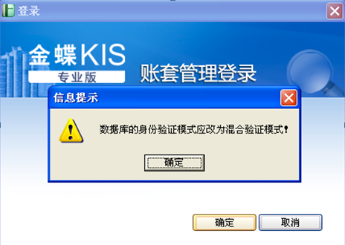
一、系统环境
问题6：登录账套管理提示“数据库的身份验证模式应改为混合验证模式”
检查数据库身份验证模式是否为混合模式
检查数据库服务MSSQLSERVER是否启动
检查数据库AcctCtl数据库是否置疑，如果置疑，删除AcctCtl数据库，执行InstallDB.exe， AcctCtl表T_AcctAllUser中添加用户信息

Slide 8
目 录
系统环境
基础设置
业务系统
财务系统
其他

Slide 9
二、基础设置-科目
问题1：删除会计科目提示“已有业务发生或已被使用，不能删除或编辑”
如果使用记录较少，且未结束初始化。删除使用记录，包括凭证、期初余额、引用
记录，打开科目初始数据界面，点击【平衡】，然后再删除会计科目；
科目涉及的引用记录包括：物料对应科目、部门对应核算科目、收支类别、结算方式
如果使用记录较多，已结束财务初始化，新增科目替代，结转原科目余额，禁用原科目。
问题2：会计科目已被使用，是否可以修改外币核算？
已使用的会计科目只能修改为核算所有币别，不能核算单一币别

Slide 10
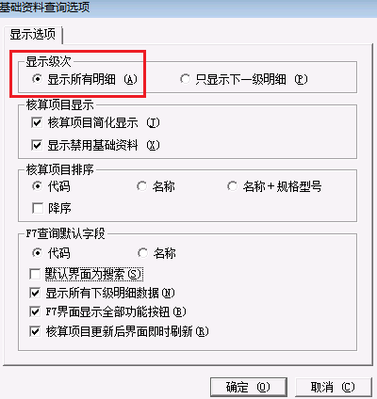
二、基础设置-科目
问题3：会计科目界面无法显示新增的二级科目
查看-选项，显示级次修改为显示所有明细
问题4：会计科目中增加核算项目类别灰显
会计科目已有业务发生或已被使用；
会计科目已下设4个核算项目类别

Slide 11
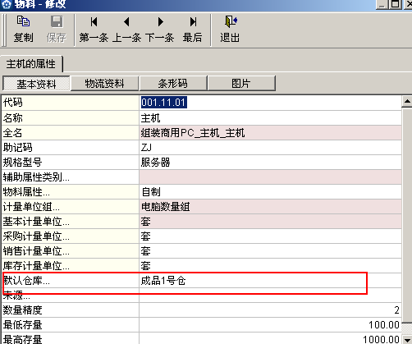
二、基础设置-物料
问题1：新增物料，只录入了业务单据，能否删除？
删除业务单据，校对即时库存后可以删除物料。
问题2：存货初始数据录入界面，没有任何物料
是否存在明细物料
物料属性中选择默认仓库
存货初始数据录入界面手工选择物料

Slide 12
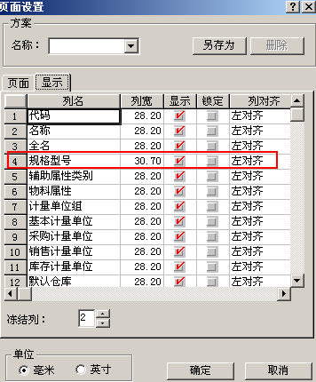
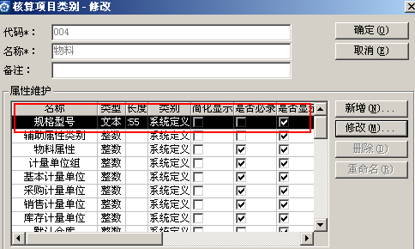
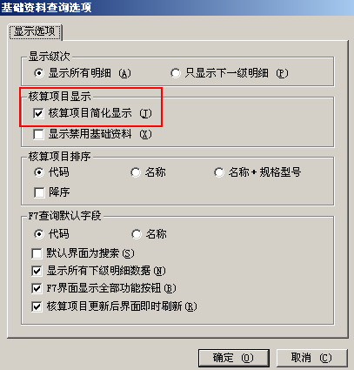
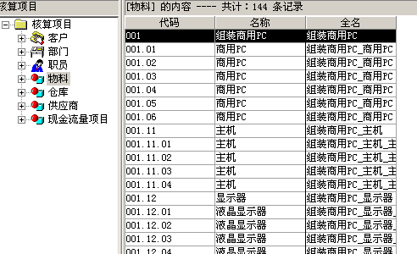
二、基础设置-物料
问题3：物料已使用，计价方法能否修改？
使用后的物料计价方法不允许修改，还包括辅助属性、计量单位组、启用保质期和批号管理
建议：新建物料替代，库存数据通过其他出入库单转换
问题4：物料查询界面没有显示规格型号
【查看】-【选项】，取消【核算项目简化显示】
【查看】-【页面设置】，【规格型号】勾选显示
如果【页面设置】中没有【规格型号】，右键【物料】选择【修改核算项目类别】，【规格型号】勾选显示

Slide 13
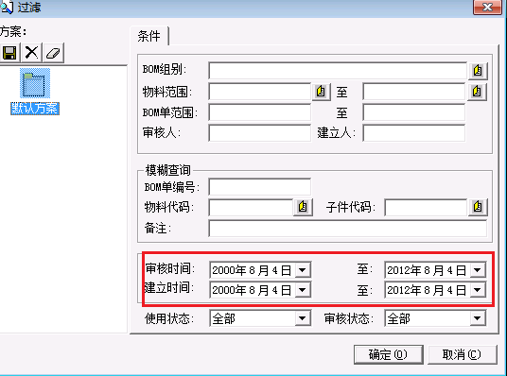
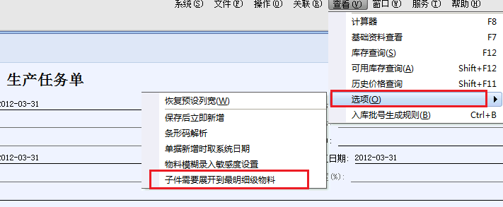
二、基础设置-BOM单
问题1：新增BOM单并审核，但在BOM资料维护界面不显示
BOM单建立、审核日期均取系统日期，与过滤条件中设置日期不一致
查询BOM单的过滤窗口选择匹配的建立日期和审核日期
专业版V12.3之前版本中，BOM过滤界面含建立、审核日期，V12.3版本后取消日期设置
问题2：金蝶KIS专业版生产管理中，多级BOM的应用
领料时直接领用最明细级物料，所有生产组装均在车间完成
在生产任务单中选择“子件需要展开到最明细级物料”
委外管理中的委外加工单也可以设置展开子件

Slide 14
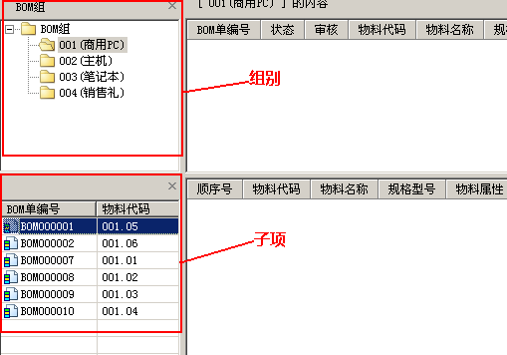
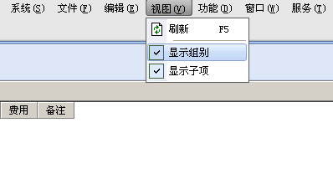
二、基础设置-BOM单
问题3：组装件BOM中不显示BOM单列表
原因：取消了子件显示
在BOM查询界面中，【视图】→勾选【显示子项】
问题4：BOM单不生效
是否审核、使用
是否被相同产品的BOM单覆盖
同一个产品设置多个BOM单，后单压前单。后单审核后，前单自动失效。

Slide 15
二、基础设置-价格资料
问题1：设置的销售价格资料不能携带到销售订单
检查是否审核
检查是否在有效期内，生效日期与失效日期均与系统日期匹配
销售订单是否输入销售数量，数量是否符合价格资料的数量段要求
价格管理选项中应用场景是否包括销售订单
问题2：采购业务单据的单价取数规则
优先取关联单据的单价
没有关联单据，优先取业务单中【查看】-【选项】中的最近采购价来源
没有设置取最近采购价，优先取采购价格资料的单价
没有采购价格资料，取物料中设置采购单价
价格资料和物料的采购单价都为含税单价
Notes:
15

Slide 16
二、基础设置-初始化
问题1：科目初始数据录入了应收应付余额，是否还需要录入应收应付初始数据？
应收应付初始数据可以传递到科目初始数据，但不可逆
科目初始数据中的往来余额仅反映到总账，无法反映应收应付模块
思考：总账应收有期初余额，但收款单选择不到期初应收数据
分析：是否核销？是否录入了应收应付初始数据？
问题2：存货初始数据中应该包含哪些物料
存货初始数据中应该是存货的账存数量
期初暂估入库单上的物料为已入库的物料，包含在存货初始数据
期初未核销出库单中的物料为已出库的物料，不包含在存货初始数据中。

Slide 17
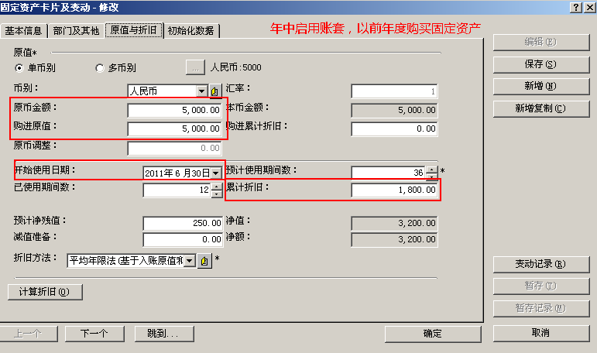
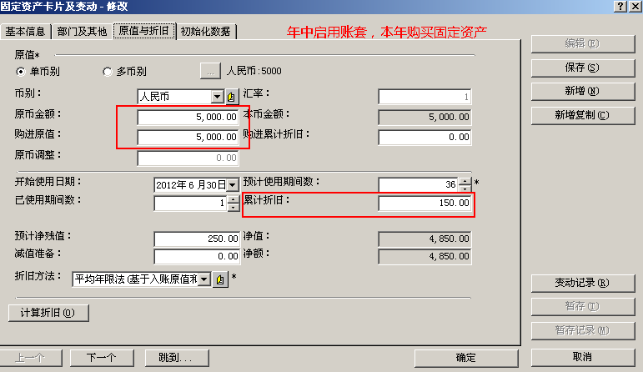
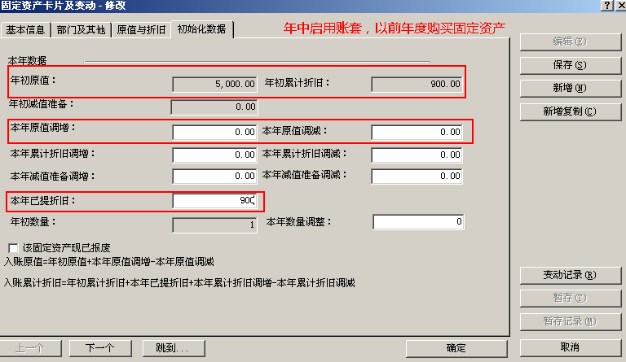
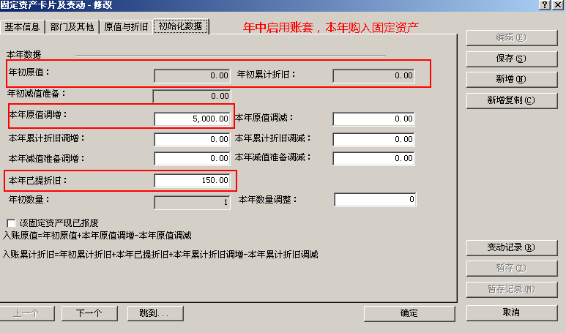
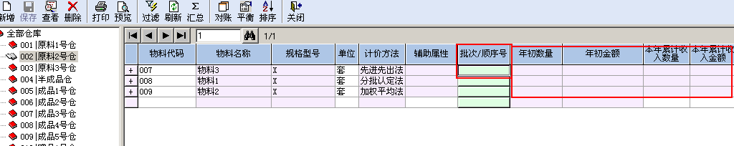
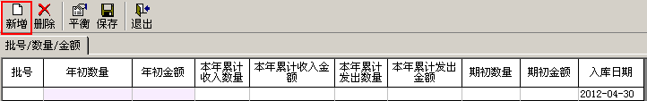
二、基础设置-初始化
问题3：存货初始数据界面无法录入金额和数量
计价方法采用先进先出法、分批认定法及采用批号管理、保质期管理的物料
双击【批次/顺序号】进入明细界面录入存货金额和数量
问题4：固定资产初始卡片年初余额传递到科目初始数据不对
固定资产初始卡片的年初余额录入错误
年中启用的账套，本年购入的固定资产，卡片中【初始化数据】把购入原值填入【本年原值调增】，同时考虑本年原值调整情况
年中启用的账套，以前年度购入的固定资产，在【初始化数据】中【本年原值调整】只需要考虑本年原值调整情况，不需要填入购入原值

Slide 18
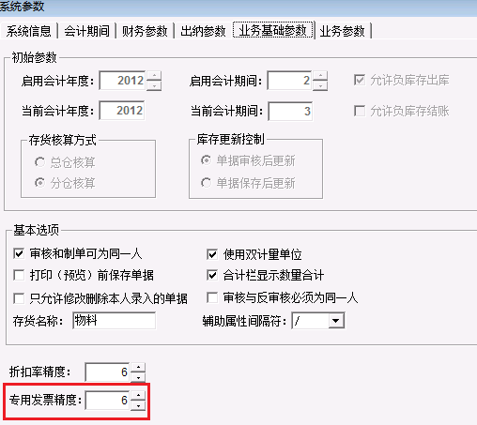
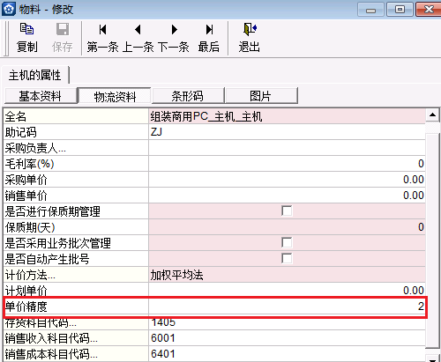
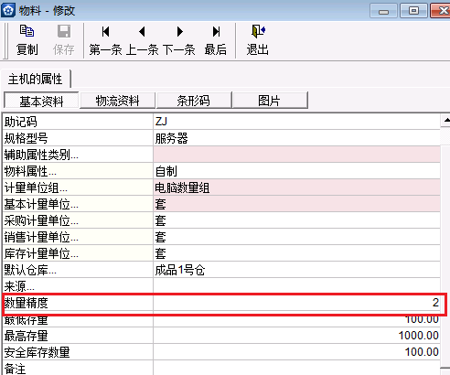
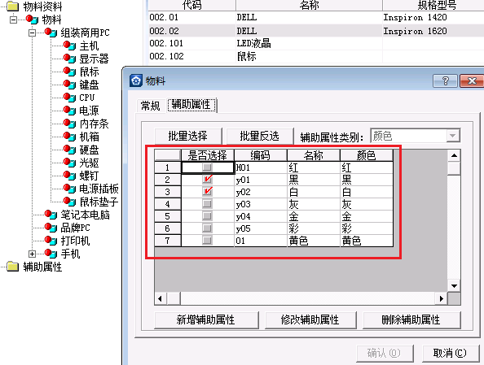
二、基础设置-其他
问题1：物料设置了辅助属性管理，但录入单据无法选择
物料辅助属性-物料资料中，没有勾选对应物料的辅助属性
问题2：如何修改业务单据的单价精度和数量精度
系统参数-业务基础参数-专用发票精度控制专用发票的单价和数量精度
其他单据的单价和数量精度由物料属性控制
Notes:
18

Slide 19
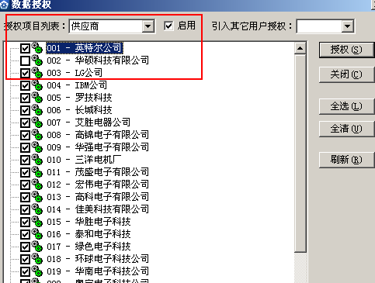
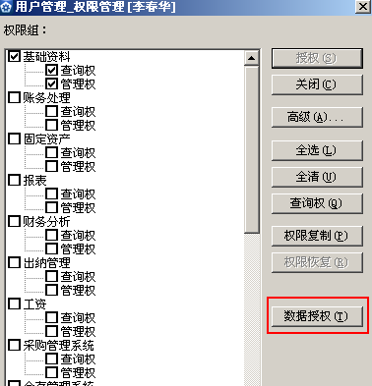
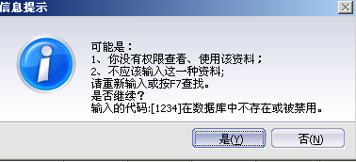
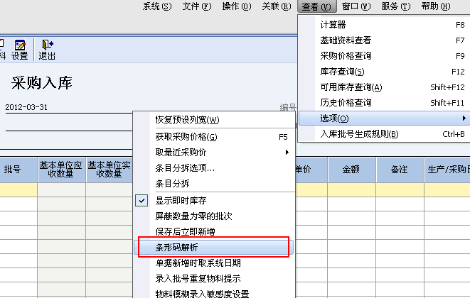
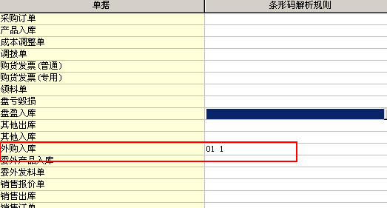
二、基础设置-其他
问题3：单据中输入物料的条形码，提示不存在
物料属性中设置条形码，检查【查看】-【选项】是否勾选【条形码解析】
物料设置条形码规则
检查条形码设置中对应单据是否选择了条码规则
条形码规则是否正确，字段长度、对应字段等
问题4：新增的供应商资料其他用户查询不到
原因：该用户启用数据授权导致
解决方案：【权限管理】-【数据授权】，授权新增供应商资料
新增基础资料默认未进行数据授权

Slide 20
目 录
系统环境
基础设置
业务系统
财务系统
其他

Slide 21
三、业务系统-采购管理
问题1：采购费用（如运输费）如何处理
费用成本摊销处理
发票同期到达，计入采购发票的应计成本费用，通过成本核算返填入库单
发票后期到达，通过成本调整单调整结存成本
采购费用在应收应付中的处理
采购费用无法传递到应收应付，建议通过其他付款单处理
问题2：采购赠品业务处理
增加虚仓类型仓库
如果与正品同时到达，可同单处理
单独收货可通过虚仓入库单（其他入库单）处理
Notes:
21

Slide 22
三、业务系统-采购管理
问题3：采购入库和发票金额不一致的处理
采购入库和发票勾稽，外购入库核算
采购发票的金额反填入库单，根据采购入库单的数量，算出采购入库单的单价
问题4：采购暂估业务处理
发票后到，但和采购入库单同期非暂估业务
通过系统参数设置暂估差额生成方式：差额调整和单到冲回
差额调整方式生成一张没有数量、金额为采购发票与暂估单之差的补差单。
单到冲回生成两张单据，一张数量金额与暂估单完全相同的红字入库单据，一张数量金额与采购发票相同的正常蓝字入库单
Notes:
22

Slide 23
三、业务系统-销售管理
问题1：销售出库单和发票勾稽的作用
现销和赊销方式，销售发票和出库单勾稽不会影响成本核算及记账
委托代销和分期收款方式，销售出库不结转成本，发票勾稽后确认收入和结转成本
问题2：只有仓存管理模块，如何确认销售收入
在销售出库单中录入销售单价
修改业务凭证模板设置销售收入取数
若需要核算相关税金可结合单据自定义处理
Notes:
23

Slide 24
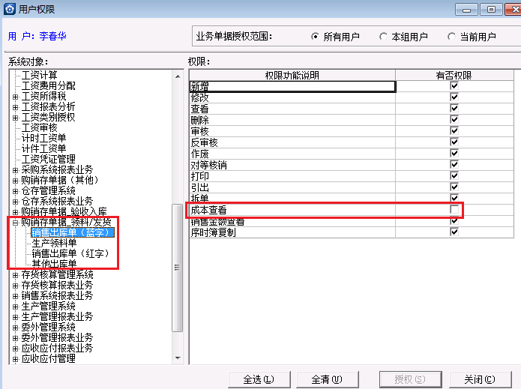
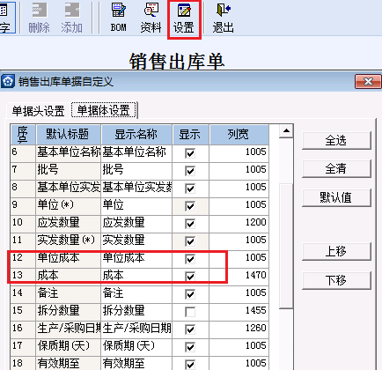
三、业务系统-销售管理
问题3：销售出库单上无法显示成本
单据设置-单据体设置是否勾选显示成本列
用户管理-权限管理-高级，销售出库是否有成本查看权限
问题4：销售订单如何反关闭？
手工关闭的订单，通过操作-反关闭来实现
自动关闭的订单，删除关联的销售出库单
Notes:
24

Slide 25
三、业务系统-应收应付
问题1：预收款退款如何处理
收款单中【收款类型】选择【预收款】
【表头收款金额】栏输入退款的负数金额
预付款退款操作类似
问题2：收款单选源单选择不到销售发票
发票是否审核
销售类型是否为现销，现销不产生应收
是否已收款或已核销
付款单选择不到某张采购发票分析思路类似
Notes:
25

Slide 26
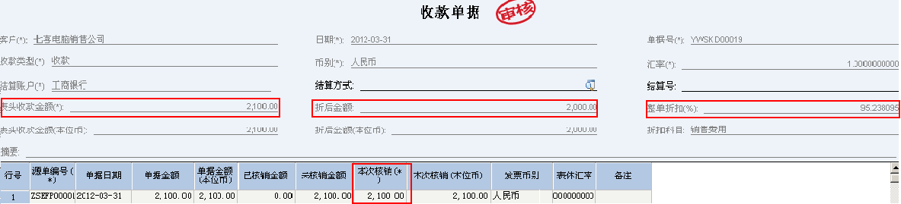
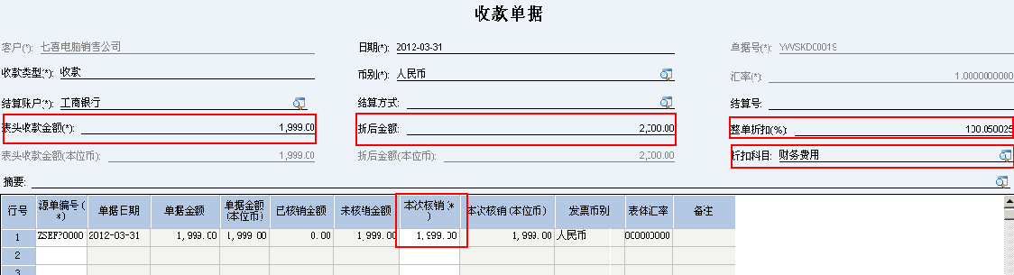
三、业务系统-应收应付
问题3：收款尾数差额如何处理
例：应收客户款项为1999元，客户支付货款2000元，收款尾差冲减财务费用
在【表头收款金额】输入实际应收的客户款项1999，【折后金额】输入实际收到客户款项2000，系统自动计算折扣率大于100%；【折扣科目】中选择折扣科目财务费用
问题4：收款优惠如何处理
例：应收客户款项为2100元，客户支付货款2000元，差额计入销售费用
在【表头收款金额】输入实际应收的客户款项2100，【折后金额】输入实际收到客户款项2000，系统自动计算折扣率小于100%；【折扣科目】中选择折扣科目销售费用
Notes:
26

Slide 27
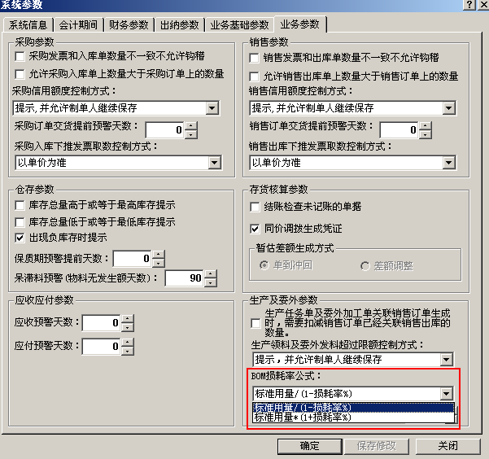
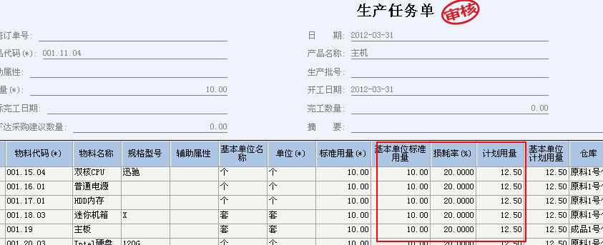
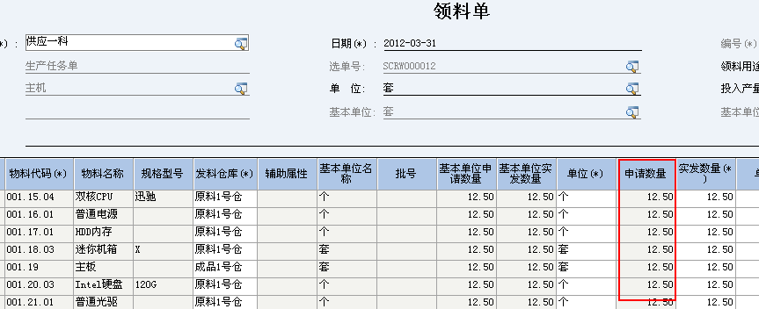
三、业务系统-生产及委外
问题1：如何计算在产品约当系数，以及对成本的影响
根据产品生产进度或工艺流程进行计算约当系数
根据在产品数量*约当系数计算出在产品约当产量
产品直接材料成本在产成品与在产品之间分摊
问题2：生产任务单表体的“计划用量”如何计算
在系统参数中设置损耗率公式
根据公式和标准用量得出计划用量
根据计划用量生成领料单的申请用量
Notes:
27

Slide 28
三、业务系统-生产及委外
问题3：生产领料单中的投入产量作用
生产领料单中的投入产量将反映在【在产品产量录入】中的【本期投入产量】中。
思考：【在产品产量录入】中【本期投入产量】为0或为负数的原因分析
原因：本期领料为0或本期未领料但退料
问题4：费用分摊与生产成本核算
费用分摊单关联产品入库单录入，产品入库单必须为关联生产任务单生成的
费用分摊后再进行生产成本核算
思考：查询产品成本报表时产品成本只有直接材料成本
原因：未进行费用分摊或费用分摊后未重新进行生产成本核算
Notes:
28

Slide 29
三、业务系统-生产及委外
问题5：同期多张生产任务单生产同一产品的成本核算
同期多次生产同一产品的入库成本相同
汇总多张任务单的领料成本计算入库成本
产品单位成本=领料总成本/本期完工数量
问题6：委外加工费用在应收应付中的处理
委外加工费用单会传递到应收应付模块，通过付款单处理
问题7：同期多张委外加工单加工同一产品的成本核算
发料成本不同的委外入库成本不相同
根据不同的委外加工单的发料成本单据核算不同委外入库成本
Notes:
29

Slide 30
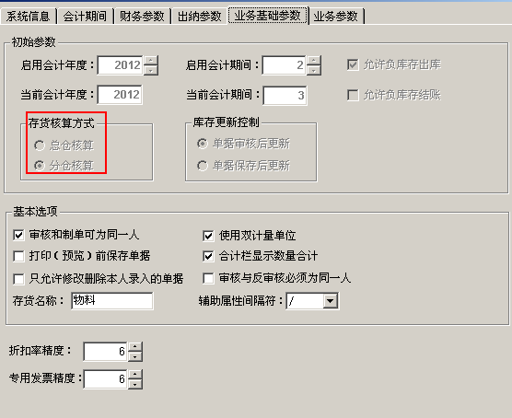
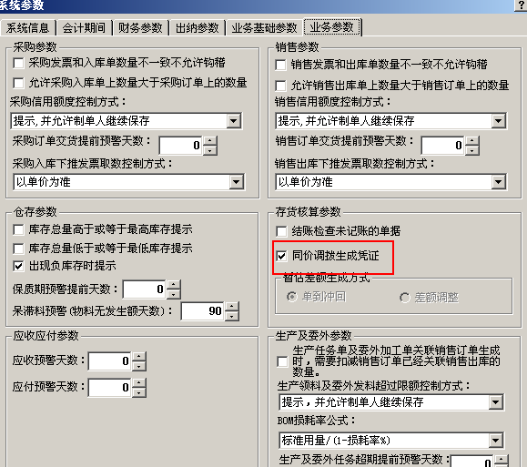
三、业务系统-仓存管理
问题1：盘点单的成本如何取得
盘亏单通过存货出库核算自动返填成本
盘盈单手工录入成本或通过无单价单据序时簿更新修改
问题2：组装拆卸单的成本处理
通过组装核算，核算出组装单产生的其他入库和其他出库成本
通过存货出库核算，核算出拆卸单生成的其他出库单成本
拆卸单生成的其他入库单成本通过无单价单据序时簿更新修改或通
问题3：成本核算中没有调拨单类型，生成凭证选择不到同价调拨单据
总仓核算模式，调拨单不参与成本核算
系统参数控制同价调拨单是否生成凭证
Notes:
30

Slide 31
三、业务系统-存货核算
问题1：生成凭证时有些单据过滤不出来
过滤条件错误
同期检查单据日期是否为本期
单据是否审核
出库类单据必须有成本，成本金额必须大于零
委托代销和分期收款发票是否勾稽
问题2：与总账对账不平原因分析
检查确认差异数据
期初不平检查初始化数据及结账的影响
发生额不平检查单据、凭证及凭证模板设置
Notes:
31

Slide 32
三、业务系统-存货核算
问题3：期末结账提示单据单价小于等于零
通过期末结账界面查看按钮查询
通过无单价单据序时簿查看单据
查看成本计算表所有物料成本是否结转成功
Notes:
32

Slide 33
目 录
系统环境
基础设置
业务系统
财务系统
其他

Slide 34
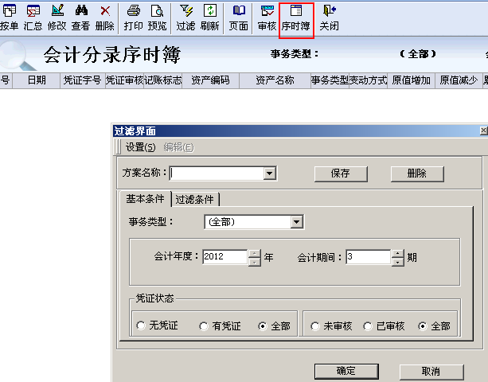
四、财务系统-固定资产
问题1：固定资产变动后，未按变动后的数据计提折旧
本期变动，下期生效
折旧方法需要选择为动态
问题2：固定资产折旧凭证如何删除
固定资产凭证只能通过固定资产模块删除
方法一：固定资产→固定资产生成凭证→序时簿
方法二：固定资产→固定资产凭证序时簿
问题3：初始化固定资产卡片无法引出
初始化期间的固定资产卡片系统默认为是第0期
引出卡片信息的范围中【卡片期间】需要选择从0期开始
Notes:
34

Slide 35
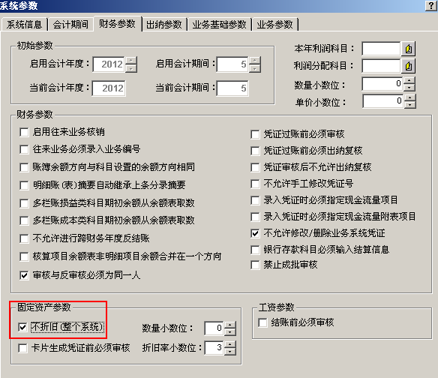
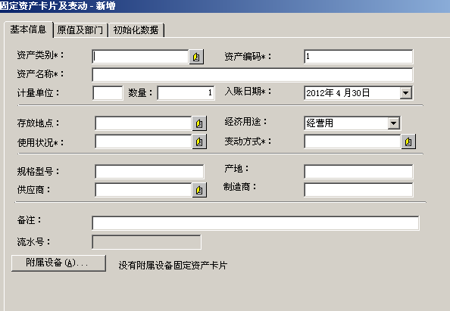
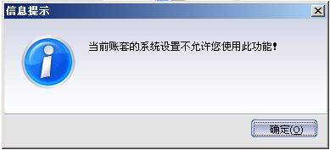
四、财务系统-固定资产
问题4：固定资产计提折旧提示“凭证已过账不能删除！”，计提折旧失败。
常见于反结账后重新结账时提示固定资产未计提折旧，计提折旧失败
凭证管理中反过账或反审核计提折旧凭证
重新计提折旧
问题5：未购买固定资产模块，固定资产结账超过三期，总账无法结账
总账结账前检测固定资产是否计提折旧
系统参数-财务参数-勾选整个系统不折旧
思考：固定资产卡片界面没有折旧页签、查询折旧报表提示不允许使用
Notes:
35

Slide 36
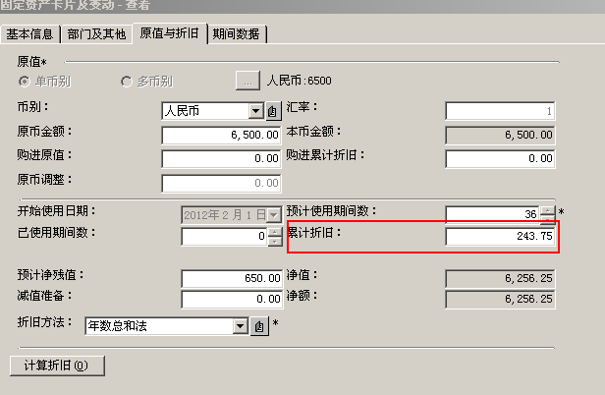


四、财务系统-固定资产
问题6：固定资产卡片界面中【原值与折旧】和【期间数据】折旧额不一致
【原值与折旧】页签的累计折旧是静态的，与新增卡片或变动卡片时折旧一致
【期间数据】页签的当前累计折旧是动态的，是当期期间的累计折旧余额
问题7：如何打印固定资产卡片
在固定资产卡片查询界面
文件-打印卡片
固定资产卡片只能套打，需进行套打设置
Notes:
36

Slide 37



四、财务系统-工资管理
问题1：基础资料中职员信息，工资管理中没有职员信息
在【工资管理】中只有导入基础资料的职员信息，才可以查看。
在【导入数据源】参数框单击选中【总账数据】，导入基础资料的职员信息
基础资料的职员只能导入一次，其他类别导入职员需选择已存在的工资类别导入
问题2：职员变动后在工资报表中不按变动后的内容显示
了解职员变动的操作方法
直接修改职员信息，下期报表按变动内容显示
需要在本期报表中反应的内容通过职员变动处理
Notes:
37

Slide 38


四、财务系统-工资管理
问题3：如何禁用职员
通过职员变动，新增禁用职员
问题4：如何恢复已禁用职员
在职员界面，单击【反禁用】
在已禁用的职员界面，选择恢复职员
Notes:
38

Slide 39



四、财务系统-出纳管理
问题1：启用账套后，新增的银行科目出纳系统不可见
通过出纳初始数据引入科目
执行操作→结束新科目初始化
结束初始化前要填写银行账号及余额
问题2：出纳管理系统生成的凭证在【凭证管理】不能删除
系统参数-财务参数-取消【不允许修改/删除业务系统凭证】
凭证可以在出纳管理模块中删除
问题3：录入出纳日记账时提示需要录入凭证字号
凭证字、凭证号、凭证年、凭证期间四个字段相互关联
Notes:
39

Slide 40



四、财务系统-账务处理
问题1：如何连续打印多张凭证
在凭证管理中设置过滤条件，过滤需要打印的凭证
文件-打印凭证-打印预览，在预览结果中连续打印
问题2：如何在明细分类账中显示科目的每日合计数
通过【会计科目】属性中勾选【出日记账】
Notes:
40

Slide 41



四、财务系统-账务处理
问题3：如何把记账凭证的流量删除
在会计分录序时簿界面，选中凭证，单击【流量】
在流量界面，单击【删除】
问题4：会计分录序时簿字体变得很大，如何处理？
在会计分录序时簿预览界面→【页面选项】→【表格附注】→【字体】
调整字体大小

Slide 42



四、财务系统-账务处理
问题5：数量金额明细账的单价、数量小数位和凭证不一致
凭证的单价、数量小数位由【系统参数】-【财务参数】-【单价精度和数量精度】控制
账簿报表的单价、数量小数位由【查看】→【页面设置】-【显示格式】控制
问题6：输入凭证时，金额只能录入一个数字，光标是一个粗的下划线
原因：按了插入键insert导致
再按一下insert键可恢复
Notes:
42

Slide 43


四、财务系统-账务处理
问题7：结转损益时提示除数为零
原因：损益类科目使用外币核算，凭证录入时录入了本币位金额，原币金额为空。
方案：修改凭证，将该损益类科目原币金额补录
问题8：新增的二级科目在多栏式明细账中查询不到数据
修改多栏式明细账的方案
通过自动编排快速引入新增科目
Notes:
43

Slide 44

四、财务系统-账务处理
问题9：如何设置凭证套打不打印表格线
在会计分录序时簿界面，文件-打印凭证-套打设置
取消打印第一层
问题10：凭证录入时如何将已录入的金额转换到另一方
在凭证录入界面，光标定位于要转换的金额栏上，按【空格】键进行切换。
Notes:
44

Slide 45

四、财务系统-账务处理
问题11：年结后查询多栏式明细账不显示年初余额
系统参数-财务参数-勾选【多栏账成本类科目期初余额从余额表取数】
问题12：期末调汇提示“本期不需要调汇”
检查是否存在会计科目核算外币，且勾选“期末调汇”
是否有外币凭证，且凭证已过账
{外币余额*调整汇率-调整前本位币}是否等于零
Notes:
45

Slide 46
四、财务系统-报表与分析
问题1：资产负债表不平衡原因分析
重算报表
所有业务是否处理完成，例如：是否结转损益、凭证是否过账
本期是否存在新增的一级科目
检查比较容易出现错误的项目公式是否正确，例如：应收应付项目、预收预付、存货、未分配利润
与科目余额表对比检查
问题2：利润表上期金额数据为空
重算报表
公式取数参数的期间是否正确
上期是否为手工结转损益
项目公式是否正确
Notes:
46

Slide 47





四、财务系统-报表与分析
问题3：利润表中财务费用数据与科目余额表中的本期发生额不一致
一般为财务费用核算利息收入，发生额录入了贷方
修改凭证，贷方发生额修改为借方红字
问题4：在我的报表中查看不到报表
检查用户权限，非系统管理员需通过【报表权限控制】进行授权
通过自定义报表引入对应的会计制度报表模板
自定义报表是否隐藏报表
Notes:
47

Slide 48


四、财务系统-报表与分析
问题5：表结法下如何设置资产负债表中的未分配利润公式？
通过表间取数函数REF_F实现
设置资产负债表中未分配利润=利润表中净利润累计发生额数+未分配利润余额。
问题6：资产负债表中全部显示为“#科目”
原因：通过自定义报表中引入的会计科目制度模板与基础设置中会计科目引入的制度模板不一致
在自定义报表中删除报表，重新引入其他制度模板
Notes:
48

Slide 49
目 录
系统环境
基础设置
业务系统
财务系统
其他

Slide 50


五、其他-账套管理
问题1：如何恢复演示账套
运行installdb.exe文件可重新恢复演示账套
以前版本存放路径：C:\WINDOWS\system32\KICCOM
新版本存放路径：C:\Program Files\Kingdee\KIS\profession\Common
问题2：如何设置对某用户隐藏账套
【账套管理】-【查看账套】，对某用户取消某些账套
Notes:
50

